Slide 1
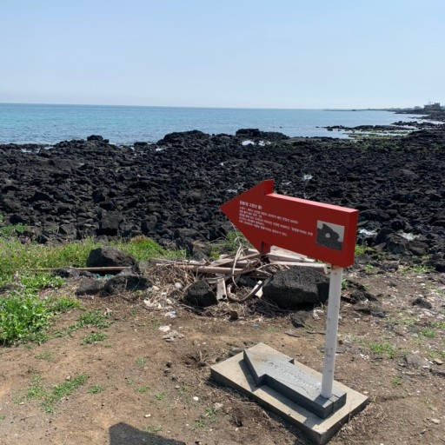
네트워크실무 홈페이지 만들기
41715035 박태영

Slide 2
홈페이지 제목: 제주도 여행지
제주도 여행에 관련 정보를 제공

Slide 3
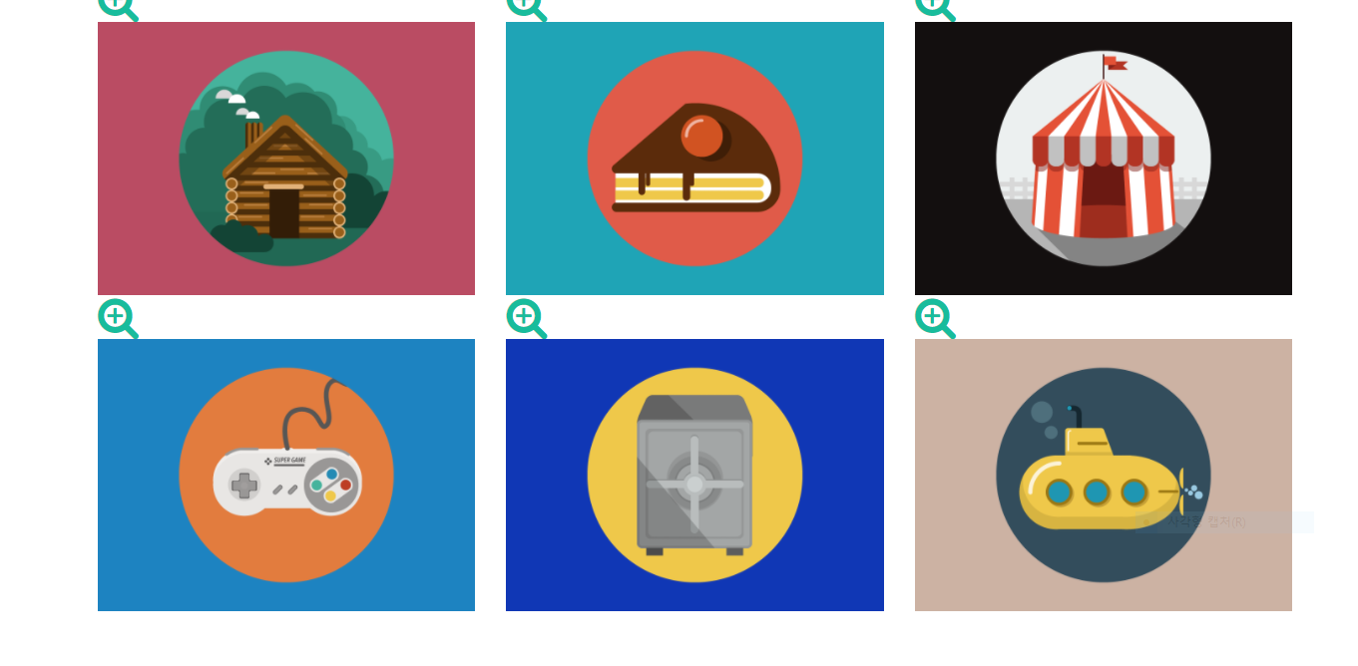
홈페이지에 관련 이미지를 클릭하면 한눈에 쉽게 관련 자료를 볼수가있습니다.

Slide 4
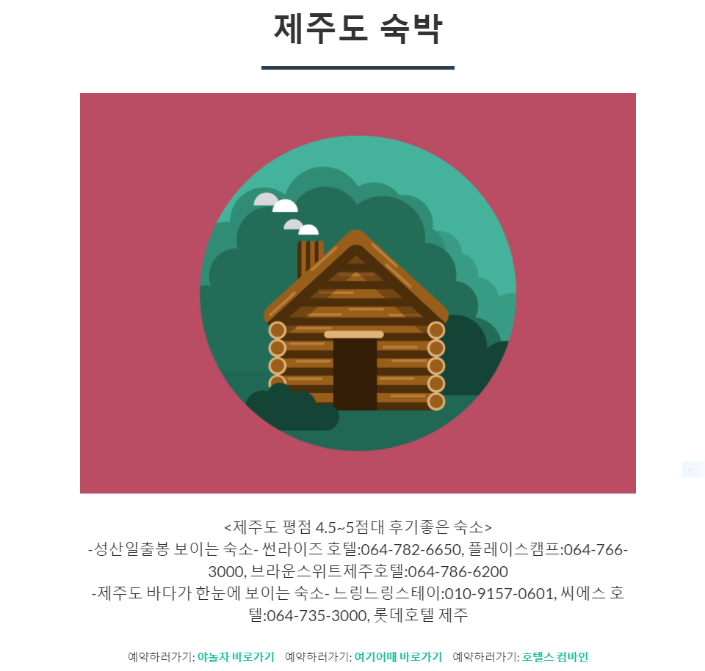
첫번째 숙박으로는 평점좋은 숙박 업체들만 모아놓고 관심있는 업체가 있으면 바로 알아보고 예약을 하기 쉽게 바로아래 숙소 예약 사이트링크를 걸어놔서 바로 예약을 할수있게 만들었습니다 다른 종류들도 아래 그 종류에 맞는 위치정보나 예매 등을 쉽게 알아보고 할수있게 이름과 링크를 만들어 놨습니다.

Slide 5
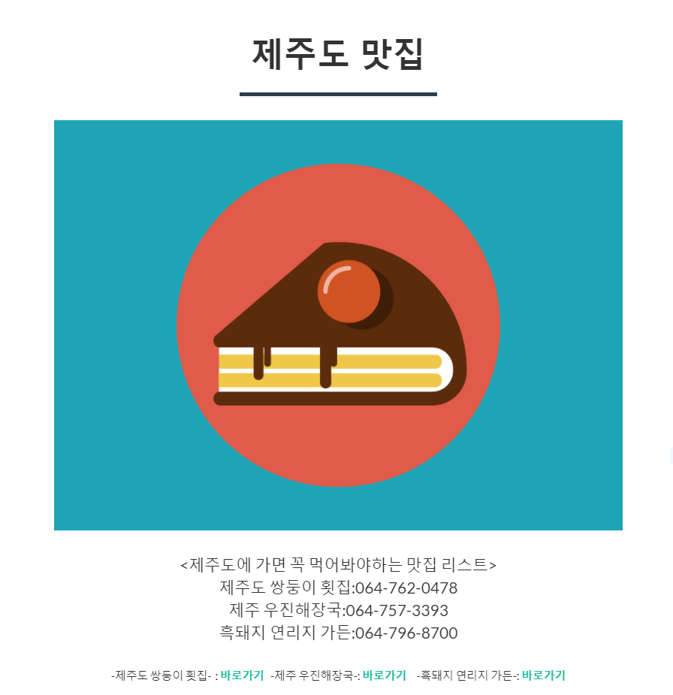

Slide 6


Slide 7
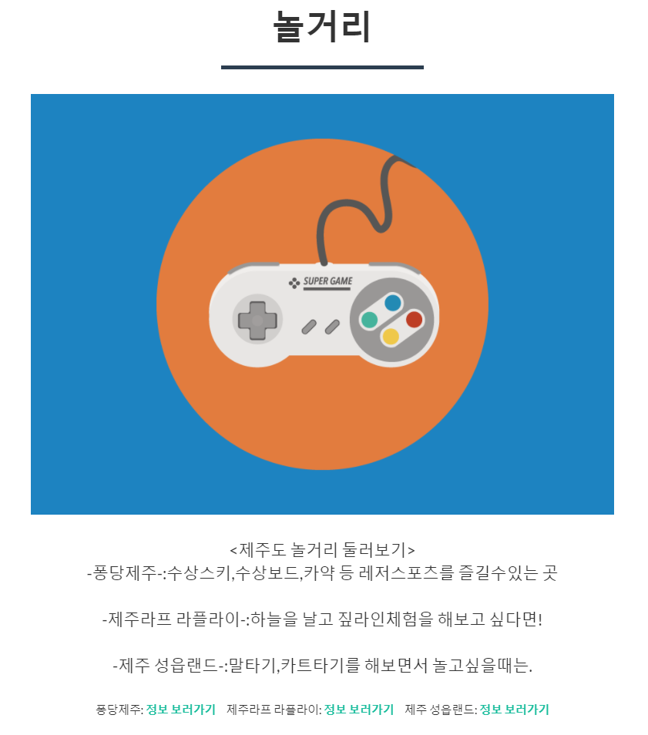

Slide 8
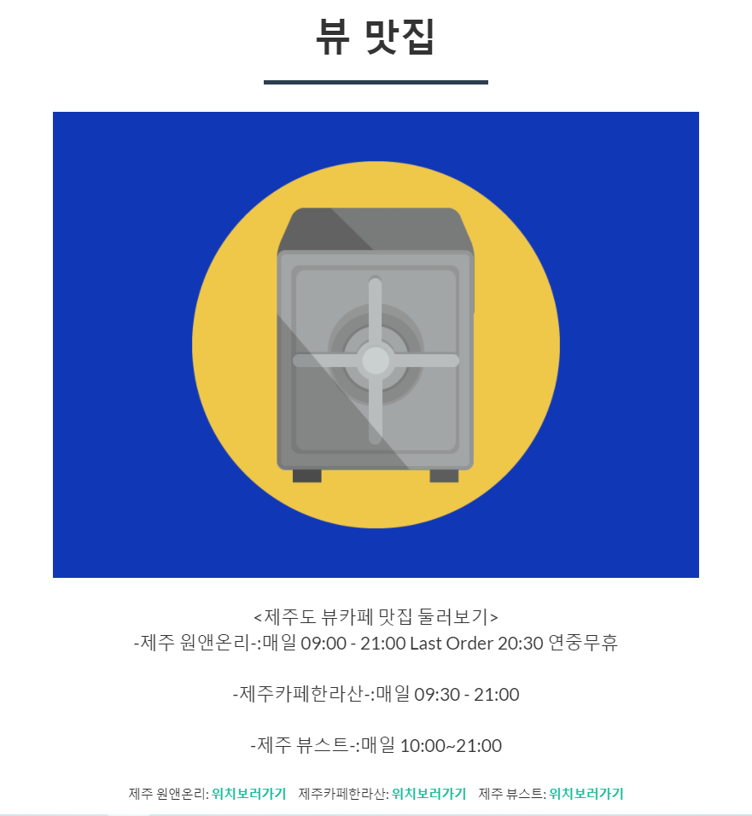

Slide 9


Slide 10

홈페이지에서 목적을 누르면 이사이트를 왜 만들게 되었는지 이사이트를 이용하는 사람들도 같은마음으로 공감할수있도록 목적을 적어놨습니다.

Slide 11
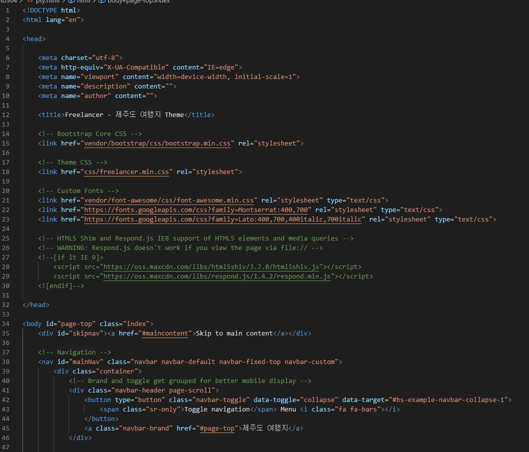
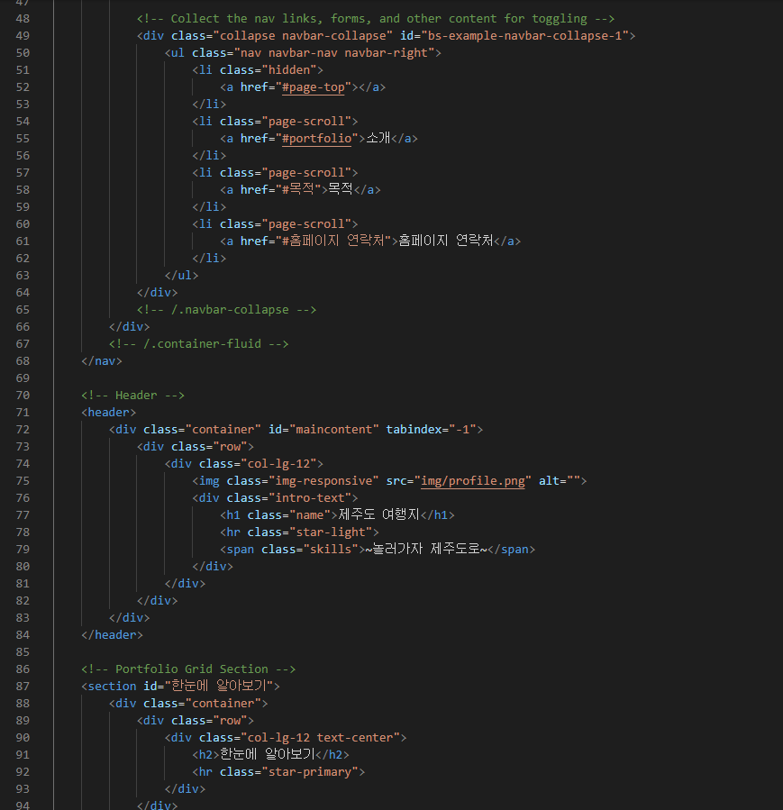
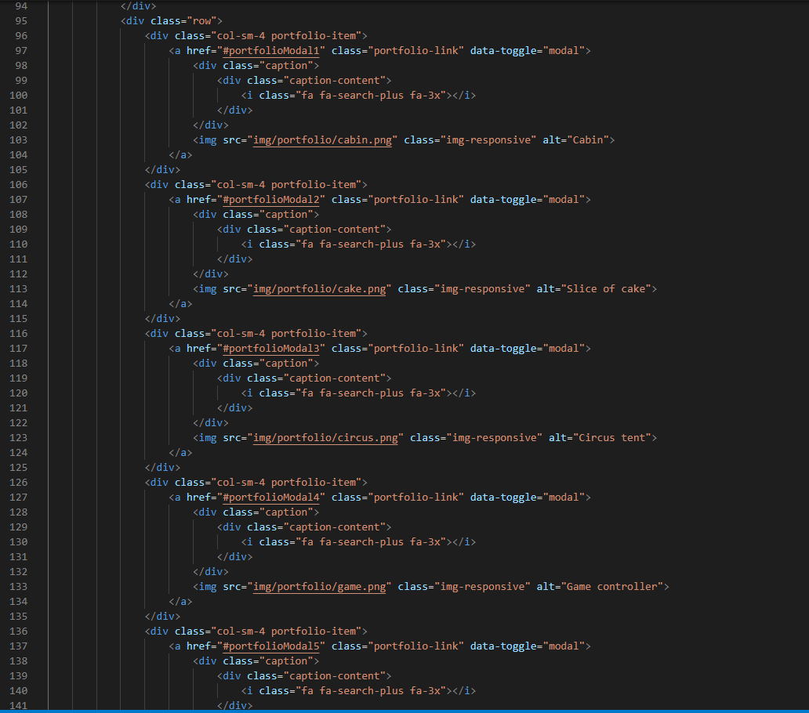
제가 사용한 코드입니다 .

Slide 12
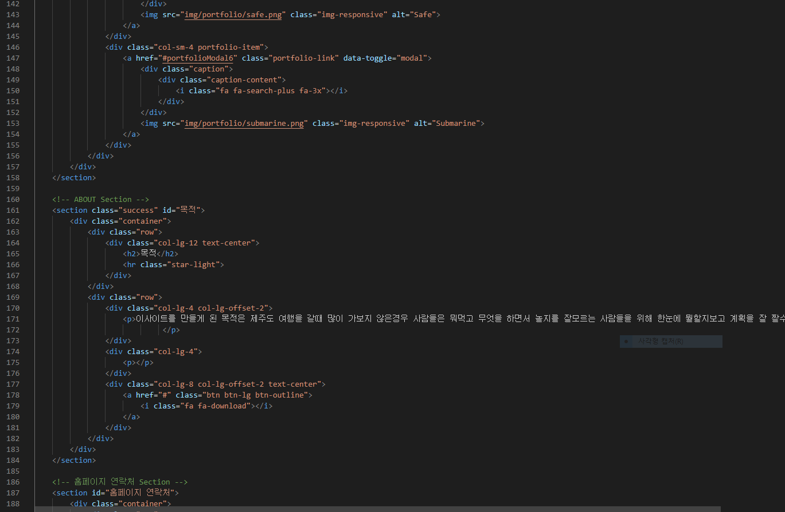
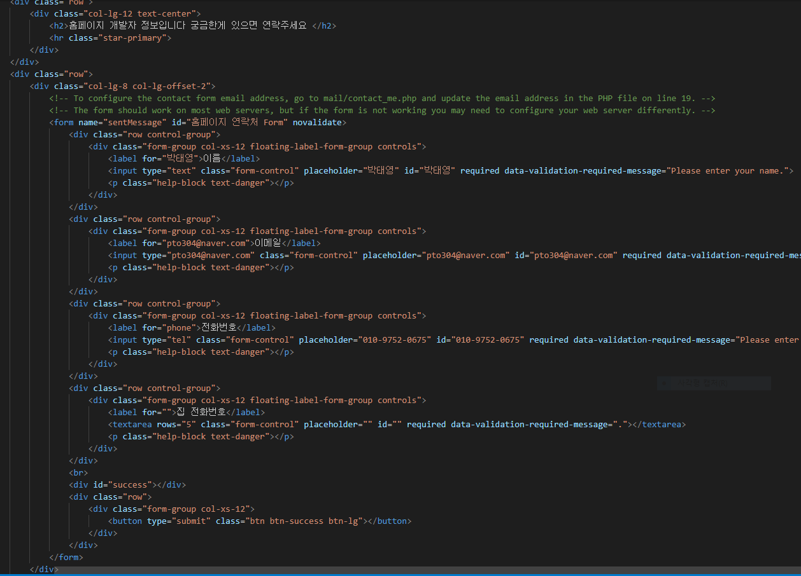
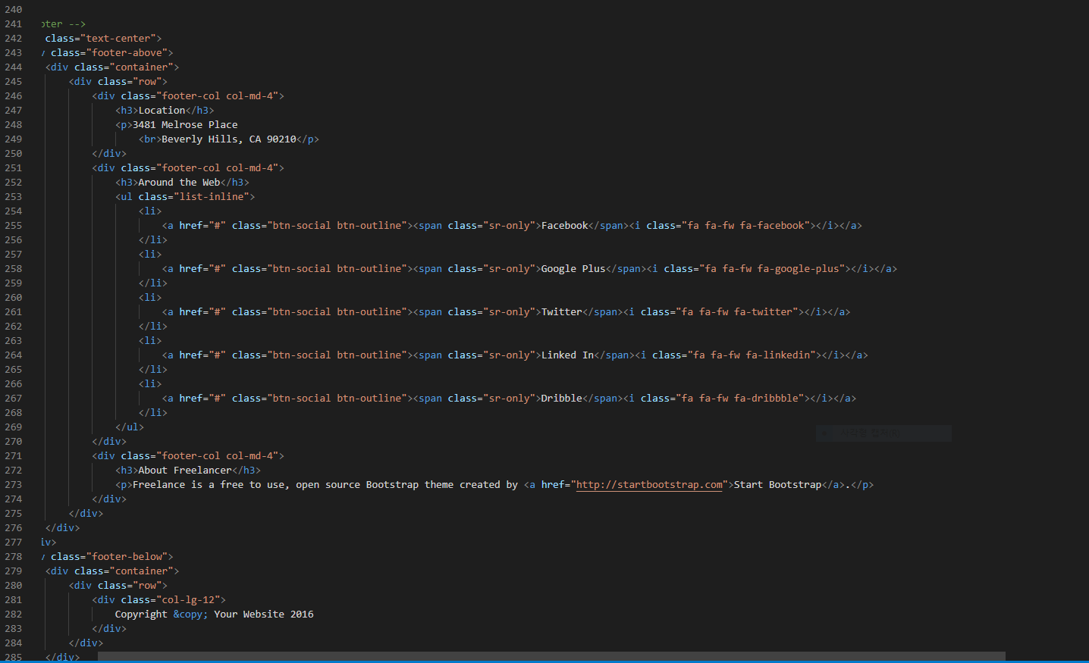

Slide 13
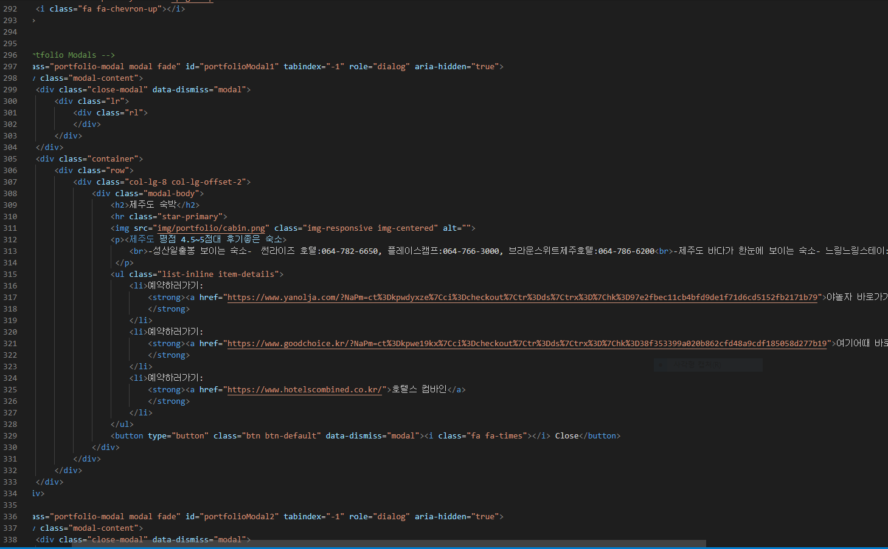
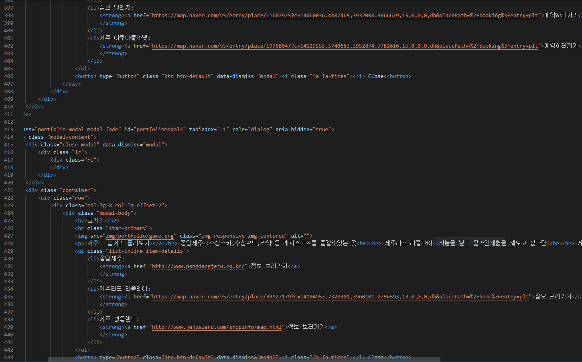
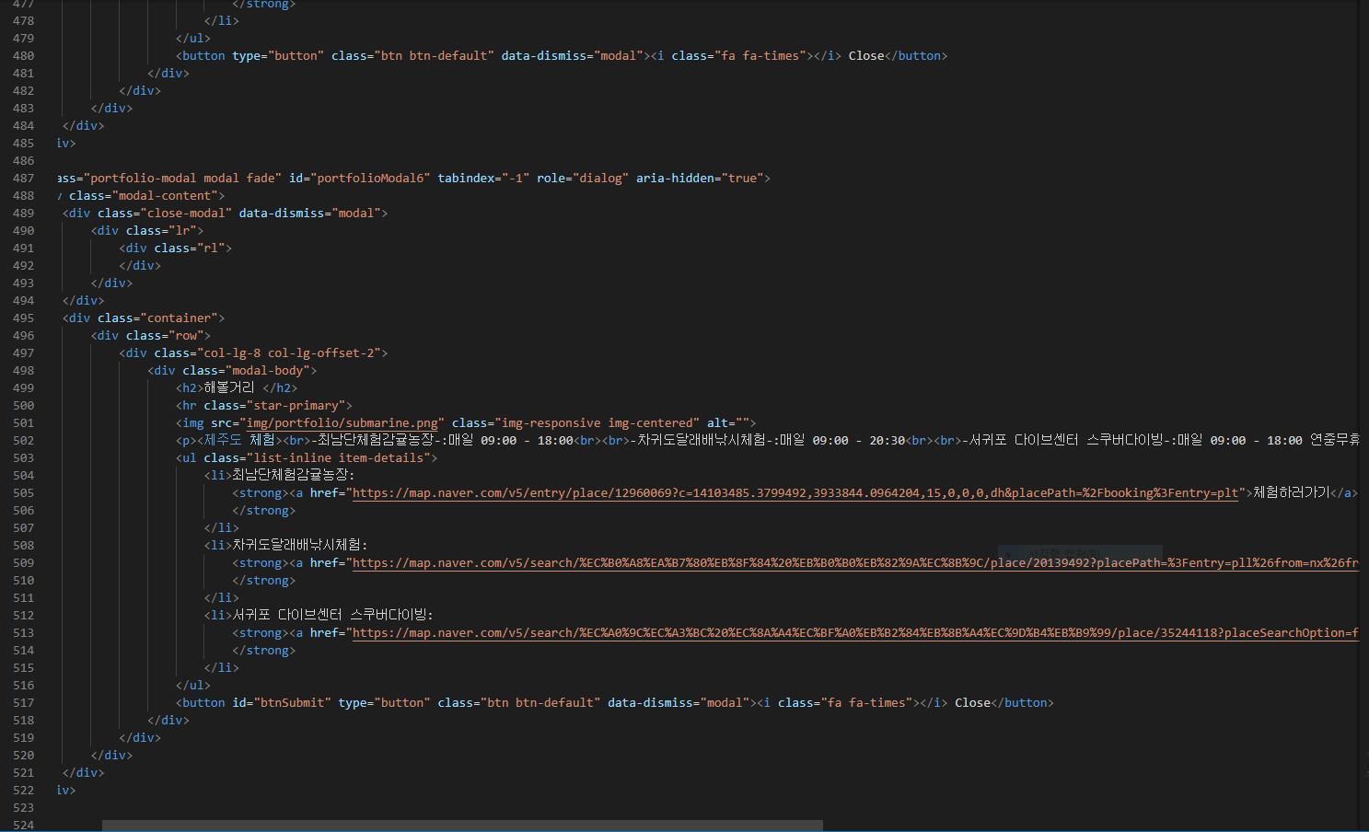

Slide 14
감사합니다 ~
.

